Slide 1
Aplicație pentru extragerea și indexarea conținutului din documente scanate
ABSOLVENT: Sd.Plt. Tudose f.-d. Alin-romeo
Coordonator științific: Lector dr. ing. Stelian spînu

Slide 2
Importanța și actualitatea problematicii abordate
În societatea modernă, automatizarea proceselor simple, de zi cu zi, a devenit, încetul cu încetul, un subiect de discuție foarte important. Începând de la micile sisteme de IoT, care preiau și excelează in desfășurarea activităților zilnice, precum încuietorile smart sau termostatele automate, care creează mediul optim, după preferințele fiecărei persoane, până la întregi linii de asamblare industriale, automatizarea tuturor acestor procese a permis ridicarea standardului de viață pentru întreaga omenire, fie că vorbim despre confortul propriu, fie despre capacitatea de producție a fabricilor în diferite industrii.

Slide 3
Importanța și actualitatea problematicii abordate
Una din problemele ce încă persistă în ziua de astăzi, este procesarea diferitelor tipuri de documente, în mod automat, și cât mai rapid. Rapiditatea, ușurința stocării, si eficiența nu sunt termeni asociați cu modalitatea tradițională de gestionare, unde una sau mai multe persoane erau însărcinate cu gestiunea arhivelor de documente. În plus, întreținerea unei persoane care să se ocupe de această gestiune poate fi costisitoare pe termen lung. Așadar, implementarea unei soluții eficiente, automate, care să reducă atât costurile, cât și timpul de răspuns la diferite tipuri de cereri este necesară.

Slide 4
Scopul și obiectivele proiectului
Proiectul își propune realizarea unei aplicații software ce va realiza în mod automat extragerea informațiilor din documente formatate, completate de mână. Această aplicație, primind ca input o imagine scanată a unui document preformatat, va identifica secțiunile de interes din imagine, și anume, informațiile completate de mână. Odată identificate, aceste secțiuni din imagine vor fi oferite unei mașini cu inteligență artificială, bazată pe tehnici de învățare profundă, ce va identifica textul din imagine la nivel de caracter. Caracterele prezise din imagine vor fi asamblate înapoi in cuvinte, și stocate într-o bază de date nerelațională, ElasticSearch. Pentru ușurința accesării și configurării formatelor documentelor, datele salvate vor putea fi accesate printr-o interfață web.

Slide 5
Implementare
Având o aplicație ce îmbină tehnologii din mai multe câmpuri de cunoaștere din domeniul Computer Science, am hotărât că o abordare modulară a implementării este cea mai potrivită metodă.
Astfel, se pot distinge 4 mari componente, și anume:
Modulul de preprocesare(python);
Clasificatorul(python);
Baza de date(ElasticSearch);
Interfața web(PHP + CSS + JavaScript + MySQL).

Slide 6
Modulul de preprocesare
Preprocesarea este utilizată, în principal, pentru reducerea zgomotului prezent în datele de intrare ale clasificatoarelor, îmbunătățind astfel performanțele sistemelor. În aplicațiile de acest tip, modulul de preprocesare este de o importanță deosebită, deoarece de el depind în mod direct performanțele sistemului, acesta având sarcina de a extrage caracteristicile, și a le pune într-o formă care să faciliteze recunoașterea cât mai corectă a datelor de către clasificator.
În aplicația prezentată, modulul de preprocesare este folosit în două scenarii, procesarea formularelor completate, și procesarea formularelor goale, ce urmează a fi recunoscute.

Slide 7
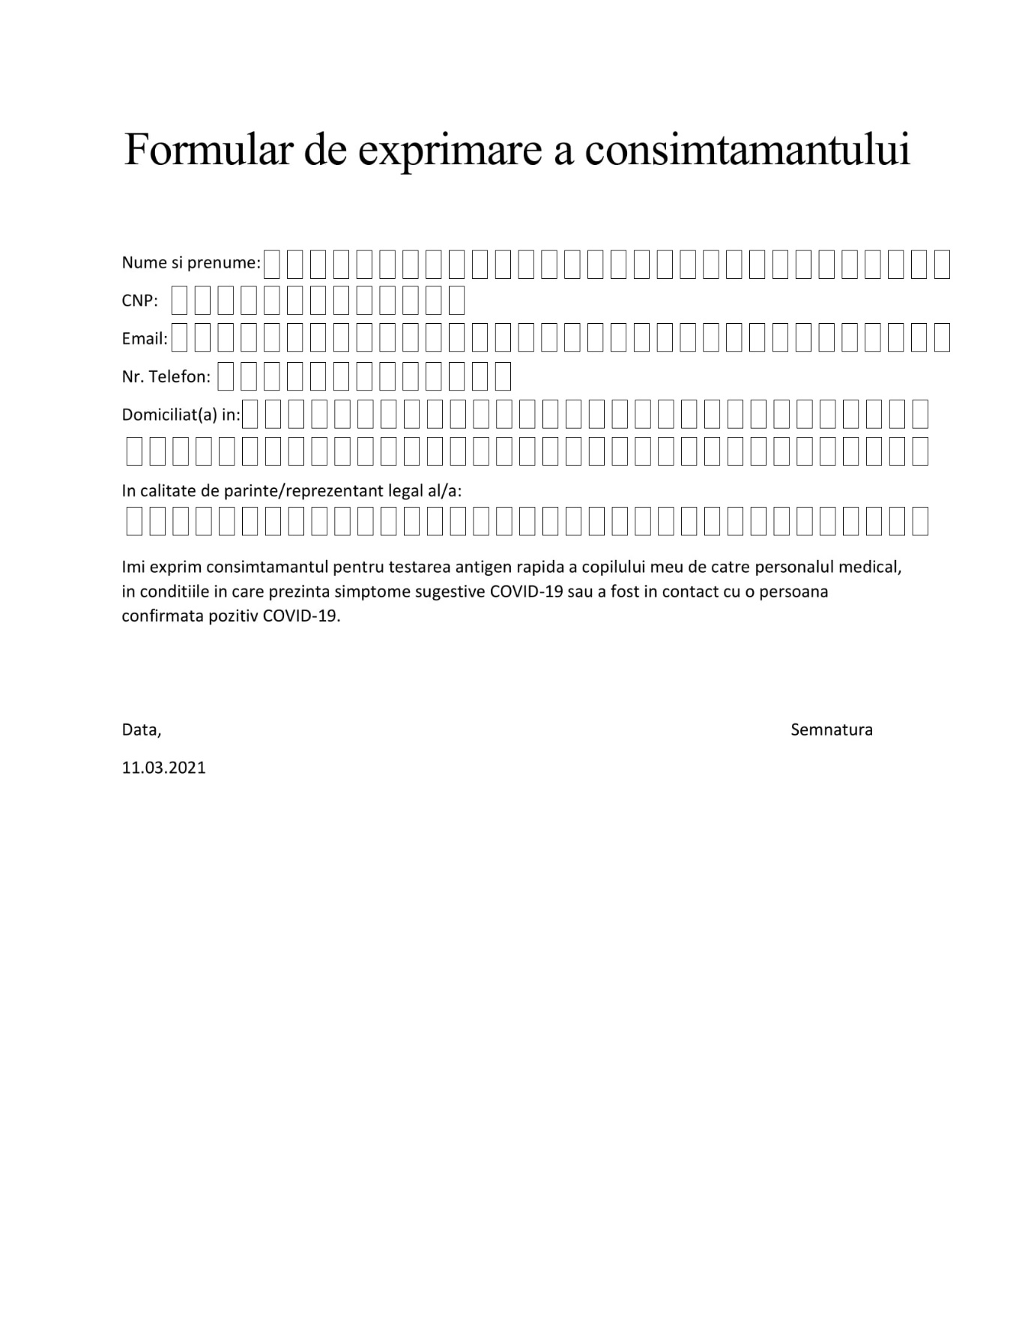
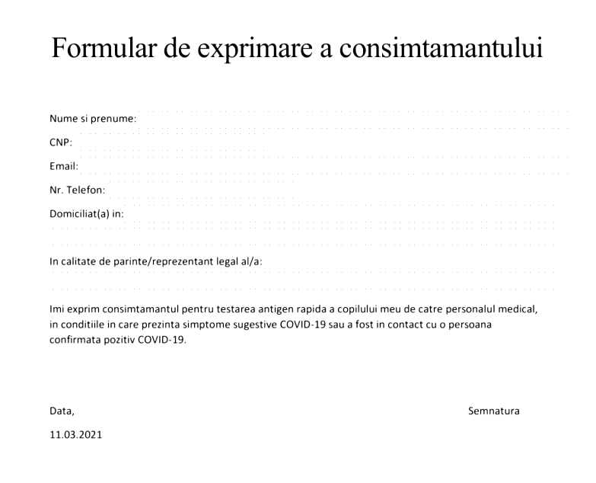
Preprocesarea formularelor goale

Slide 8
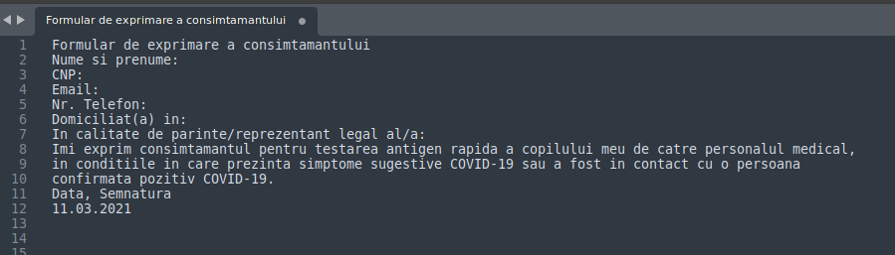
Rezultatul OCR

Slide 9
Preprocesarea formularelor completate
Pentru a diferenția cu ușurință textul scris de mână de textul de tipar prezent în formular și pentru a face o extragere a caracterelor cât mai bună, trebuie să fie impus următorul lucru: formularul trebuie să fie completat cu o altă culoare decât culoarea textului tipărit, negru. Aici apare întrebarea „Ce culoare ar fi potrivită pentru completare?”. Răspunsul evident ar putea să pară că este albastru, însă, pentru documente scanate, unde scanarea nu este ideală, negrul poate fi confundat foarte ușor cu albastru închis, și să fie interpretat ca fiind scris de mână.
Prin urmare, am ales să folosim pentru completare culoarea roșu, fiind ușor diferențiabilă de negru în imagini, și, în același timp, fiind o culoare utilizată în scris.

Slide 10
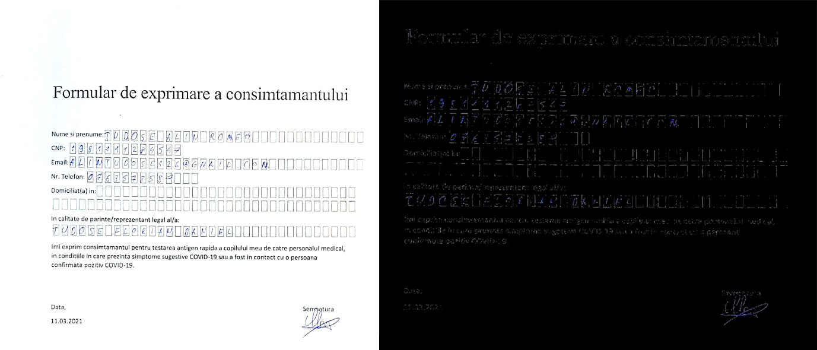
Extragerea scrisului albastru

Slide 11
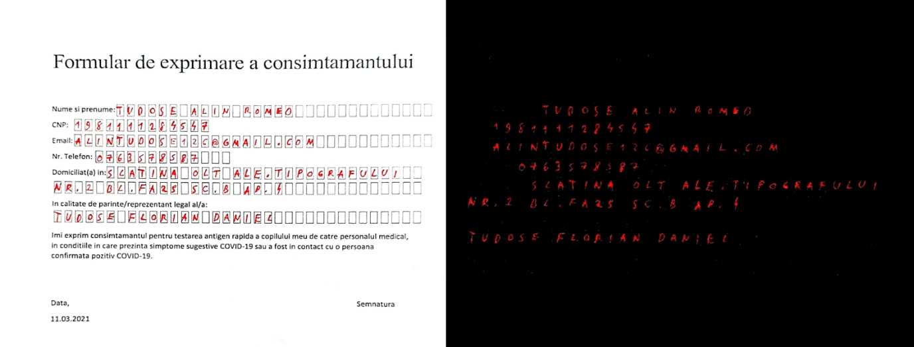
Extragerea scrisului roșu

Slide 12
Preprocesarea formularelor completate
După extragerea pixelilor roșii, au loc următoarele operații:
Aplicarea unui filtru median, de dimensiune 3, pentru eliminarea eventualului zgomot prezent în imagine, datorită scanării cu defecte a imaginii, sau prezența altor artefacte;
Conversia imaginii extrase în tonuri de gri, pentru interpretarea ulterioară a imaginii;
Efectuarea binarizării tip OTSU.

Slide 13
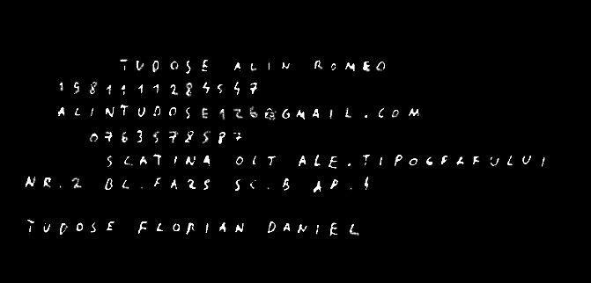
Rezultate

Slide 14
Extragerea regiunilor de interes
Imaginile sunt reprezentate în memorie ca un tablou tridimensional, de dimensiuni înălțime x lățime x 3, pentru imaginile color, și un tablou bidimensional, de dimensiuni înălțime x lățime, pentru imaginile în tonuri de gri. Cum, în urma operațiilor anterioare, se obține o imagine binarizată în tonuri de gri, iar zonele ce conțin scris de mână au valoarea 255, putem extrage zonele de interes folosind valoarea sumei pixelilor pe orizontală pentru fiecare linie din imagine.

Slide 15
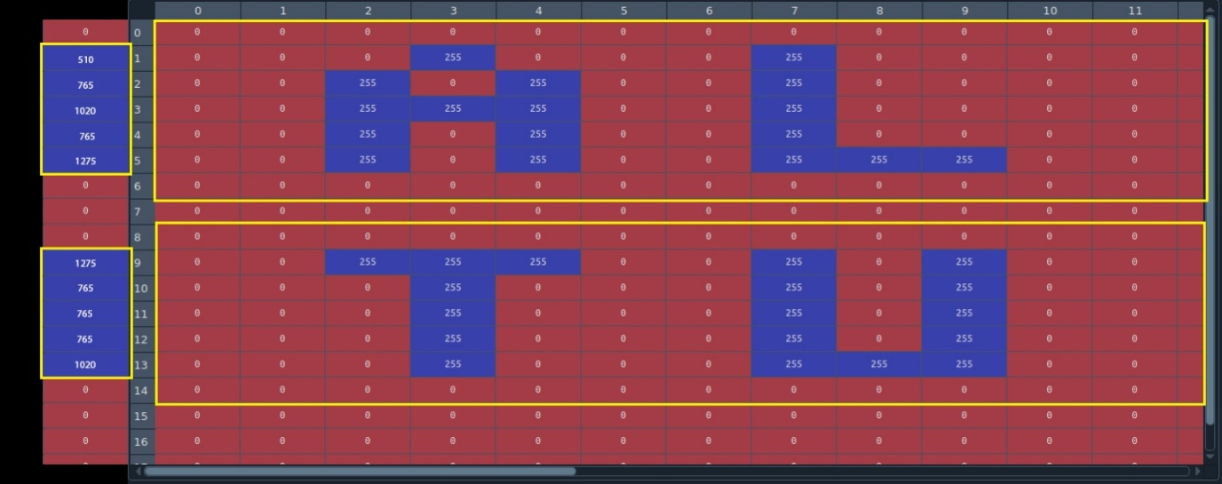

Extragerea regiunilor de interes

Slide 16
Segmentarea caracterelor
Aplicând un raționament asemănător cu cel anterior, fiecare caracter din regiunile extrase este separat de caracterele vecine printr-o zona goală. Acest lucru se datorează faptului că am impus completarea formularelor cu majuscule, fiecare caracter având propria căsuță.
Totuși, aici trebuie să se țină cont de pozițiile relative ale caracterelor, pentru a putea forma cuvinte, și pentru a elimina spațiul nenecesar dintre caractere.
De data aceasta, segmentarea caracterelor se va face efectuând suma pe verticală.

Slide 17
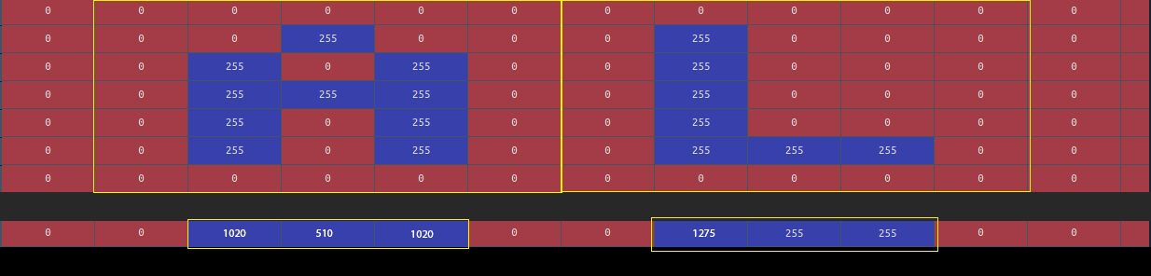




Segmentarea caracterelor

Slide 18
Clasificatorul
Clasificatorul este constituit dintr-o rețea neuronală convoluțională. Întrucât NN-urile au nevoie de un set de date de antrenare cât mai mare pentru a obține performanțe ridicate, au fost folosite, pentru procesul de învățare, bazele de date NIST Special Database 19, și UNIPEN.
Un lucru foarte important ce trebuie învățat în domeniul Învățării Profunde este acela că nu există nicio metodă de a alege arhitectura perfectă pentru rezolvarea unei anumite sarcini. Arhitecturile rețelelor neuronale trebuie să fie mereu alese în mod empiric, adică, modificarea acestora pas cu pas, adăugare/ștergere de straturi, modificare număr de neuroni pentru straturi, până când se obțin performanțe maxime.

Slide 19
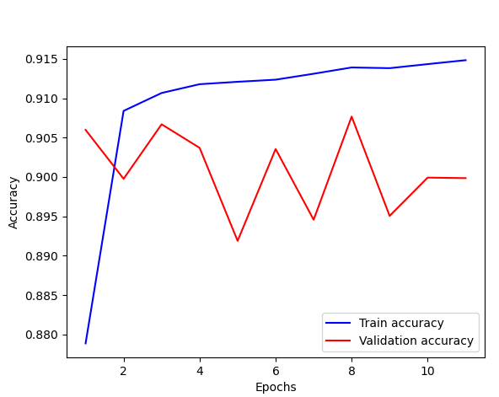

Modelul Dens

Slide 20
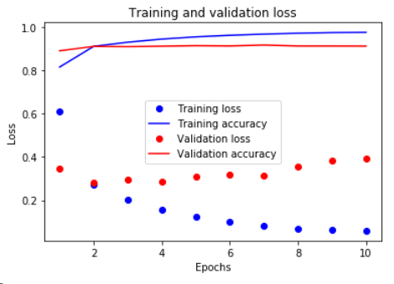
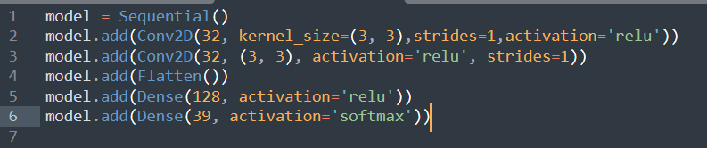
Modelul Convoluțional redus

Slide 21
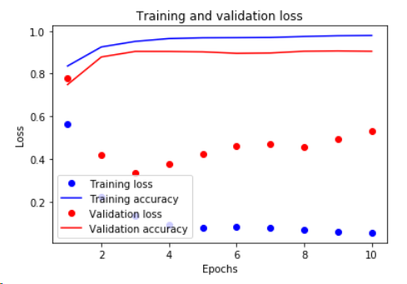
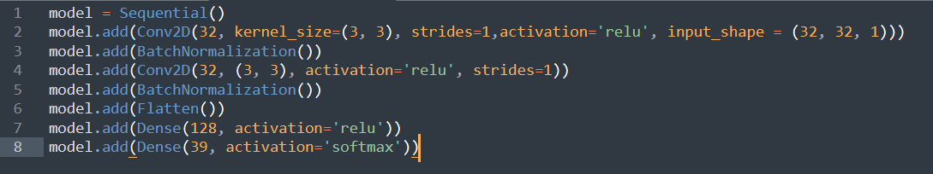
Model convoluțional cu BatchNormalization

Slide 22
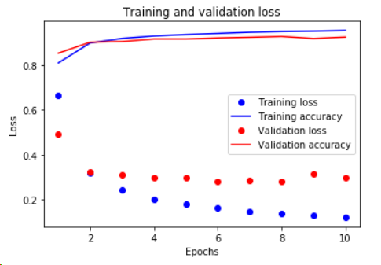
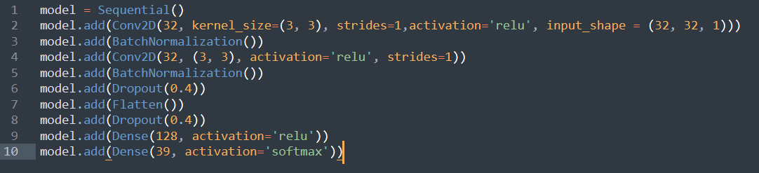
Model convoluțional cu Dropout

Slide 23
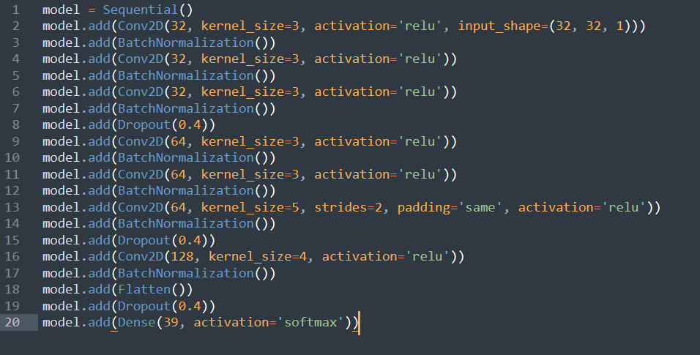
Modelul final

Slide 24
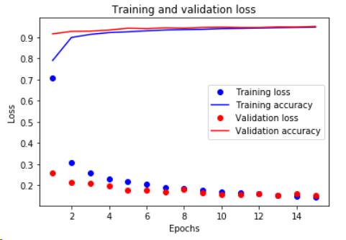
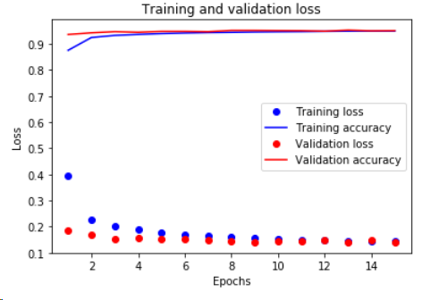
Performanțe model final

Slide 25
Separarea modelelor
În practică, multe dintre caracterele alfabetului român, cifrele arabe și simboluri seamănă între ele. De exemplu, chiar și pentru oameni, este greu să diferențieze de exemplu între litera „I”, „l”, sau cifra „1”, dacă nu există context. Se poate spune ca și unui calculator ii este, cel puțin tot atât de dificil. Pentru a-i oferi acest context rețelei neuronale, am hotărât să împărțim câmpurile din formulare în trei tipuri posibile:
Câmp text: Câmp în care pot apărea doar litere;
Câmp numeric: Câmp în care pot apărea doar cifre;
Câmp mixt: Câmp în care pot apărea atât cifre cât și simboluri;

Slide 26
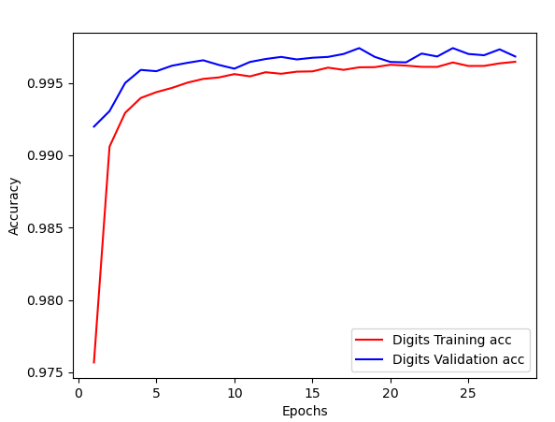
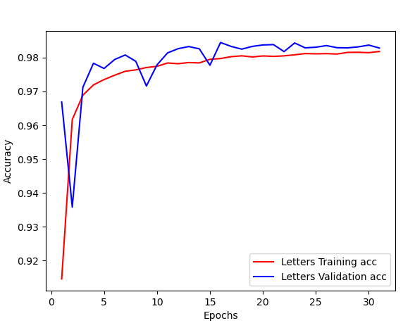
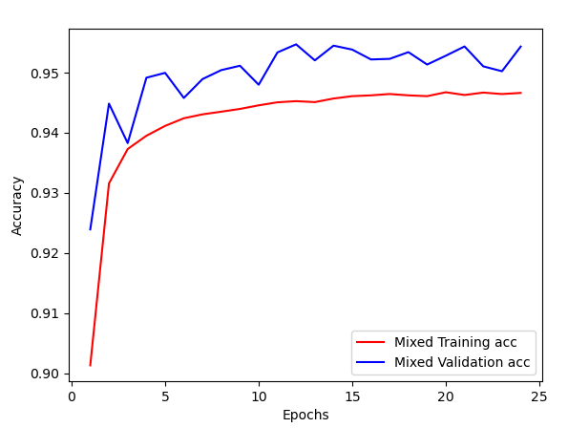
Separarea modelelor

Slide 27
Baza de date
Baza de date a aplicației este construită folosind utilitarul Elasticsearch. Elasticsearch este un motor analitic de căutare, peste o bază de date NoSQL, indexând în mod eficient toate datele care sunt puse la dispoziție.

Slide 28
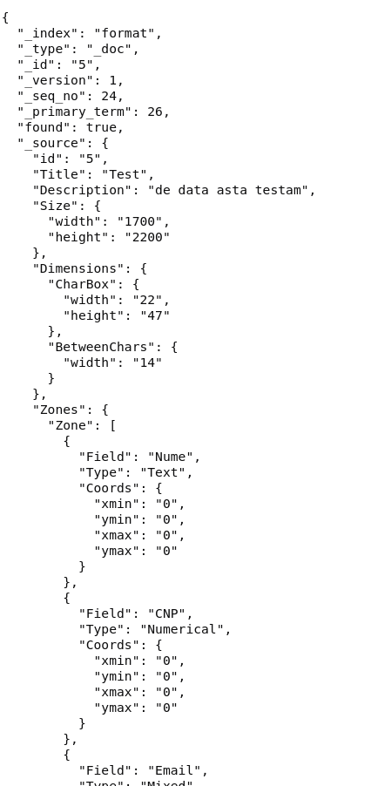
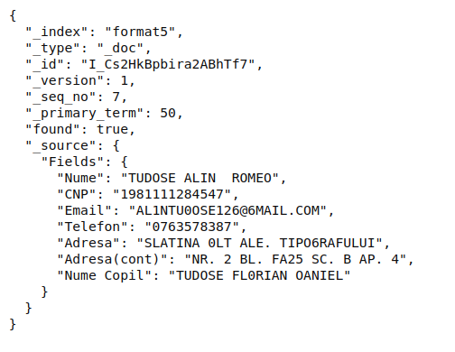

Slide 29
Baza de date
Cursul de acțiune este următorul:
Se introduce în indexul principal noul tip de formular pentru care se dorește recunoașterea; să presupunem ca se inserează cu id-ul 1.
Dacă introducerea s-a efectuat cu succes, se creează indexul secundar cu denumirea format1 unde se vor stoca informațiile recunoscute din documente completate.
Folosind modulul de preprocesare și clasificatorul se construiește documentul .json cu datele din document.
Se introduce în indexul format1 documentul .json.
După parcurgerea acestor pași, documentul este stocat în baza de date și este disponibil pentru accesarea acestuia din interfața web.

Slide 30
Interfața Web
Aplicațiile desktop au reprezentat modalitatea principală de partajare a programelor software dintotdeauna, și pot fi găsite pe orice sistem, oferind orice tip de serviciu pentru rezolvarea diferitelor probleme.
În ultimele două decenii, totuși, o altă opțiune a apărut pentru utilizatorii calculatoarelor, și anume aplicațiile web. Aplicațiile web rulează în browserul preferat al utilizatorilor, funcționând ca o aplicație desktop, dar fără să impună utilizatorului să instaleze diverse programe pe stația proprie. Acestea sunt instalate într-un server web la distanță, și rezolvă cererile utilizatorilor prin acesta. Există multe avantaje pe care aplicațiile web le oferă, printre care putem enumera: mai puține cerințe de sistem, suport multi-user relativ simplu, independența de sistemele de operare, etc..
Din aceste motive, am ales ca proiectul să gestioneze nevoile utilizatorilor într-o aplicație web.

Slide 31
Interfața Web
Aplicația va rula într-un server web la distanță, și va fi implementată folosind HTML, JavaScript și PHP, iar pentru gestiunea utilizatorilor, am folosit o bază de date separată MySQL. Pentru construirea interactivă a paginilor web și stilizarea acestora am folosit framework-ul Bootstrap v5, fiind cel mai popular framework pentru dezvoltarea site-urilor web interactive, oferind compatibilitate și cu browserele de pe dispozitive mobile.

Slide 32
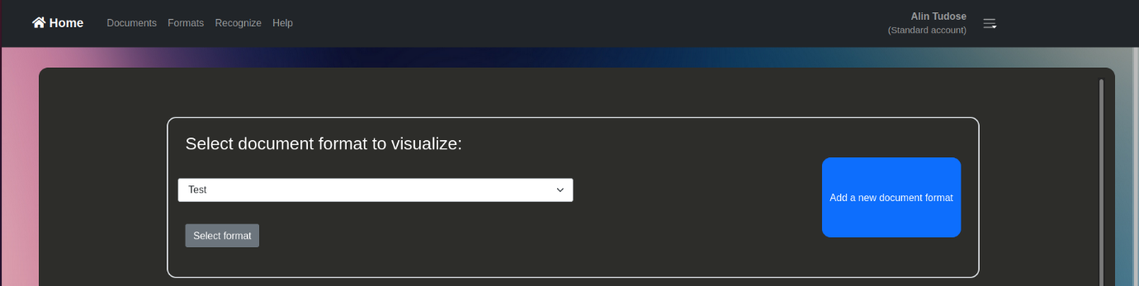
Adăugarea unui formular nou

Slide 33
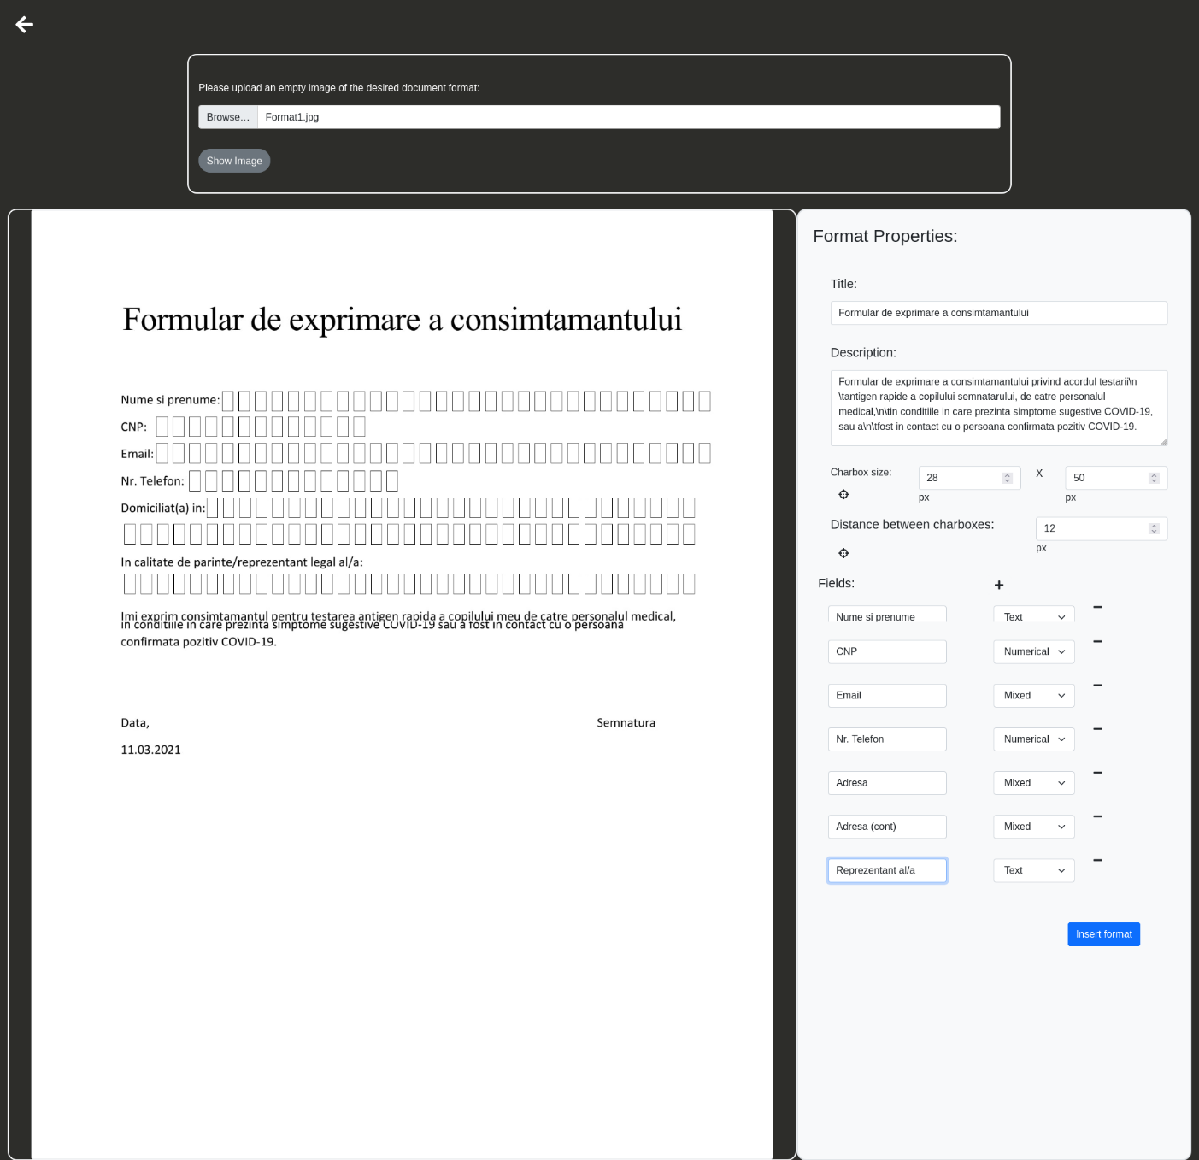
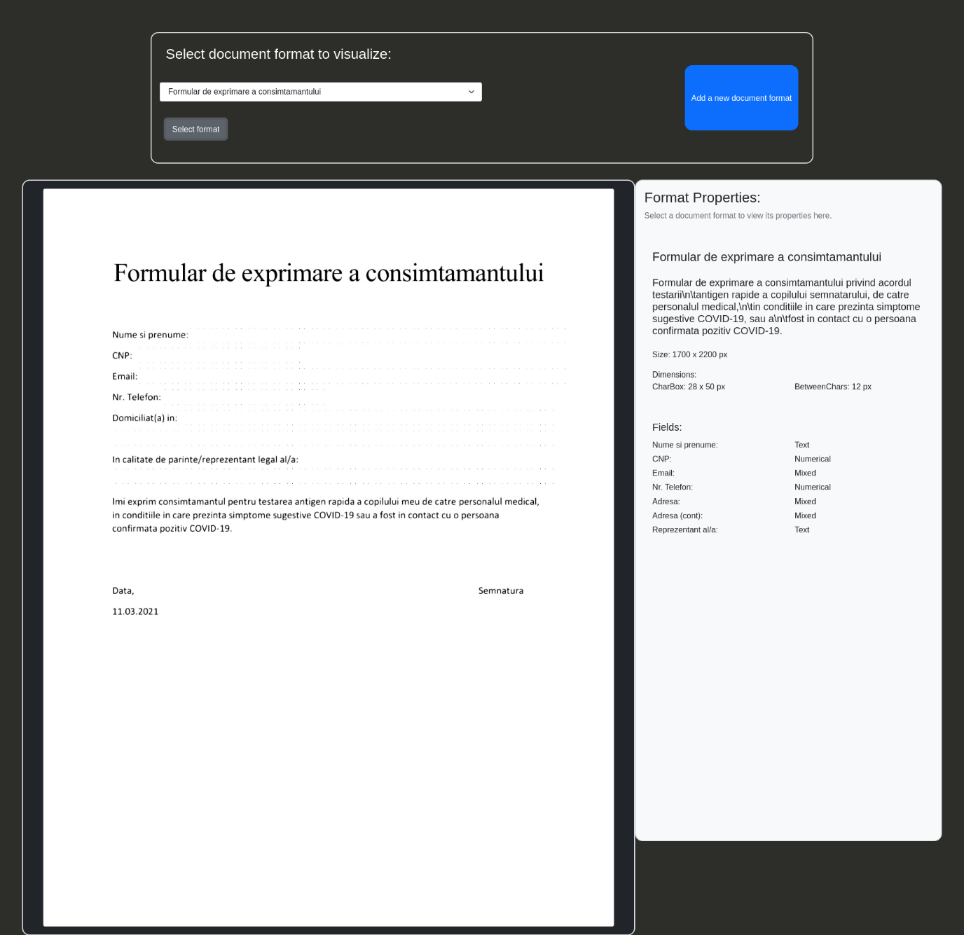
Adăugarea unui formular nou

Slide 34
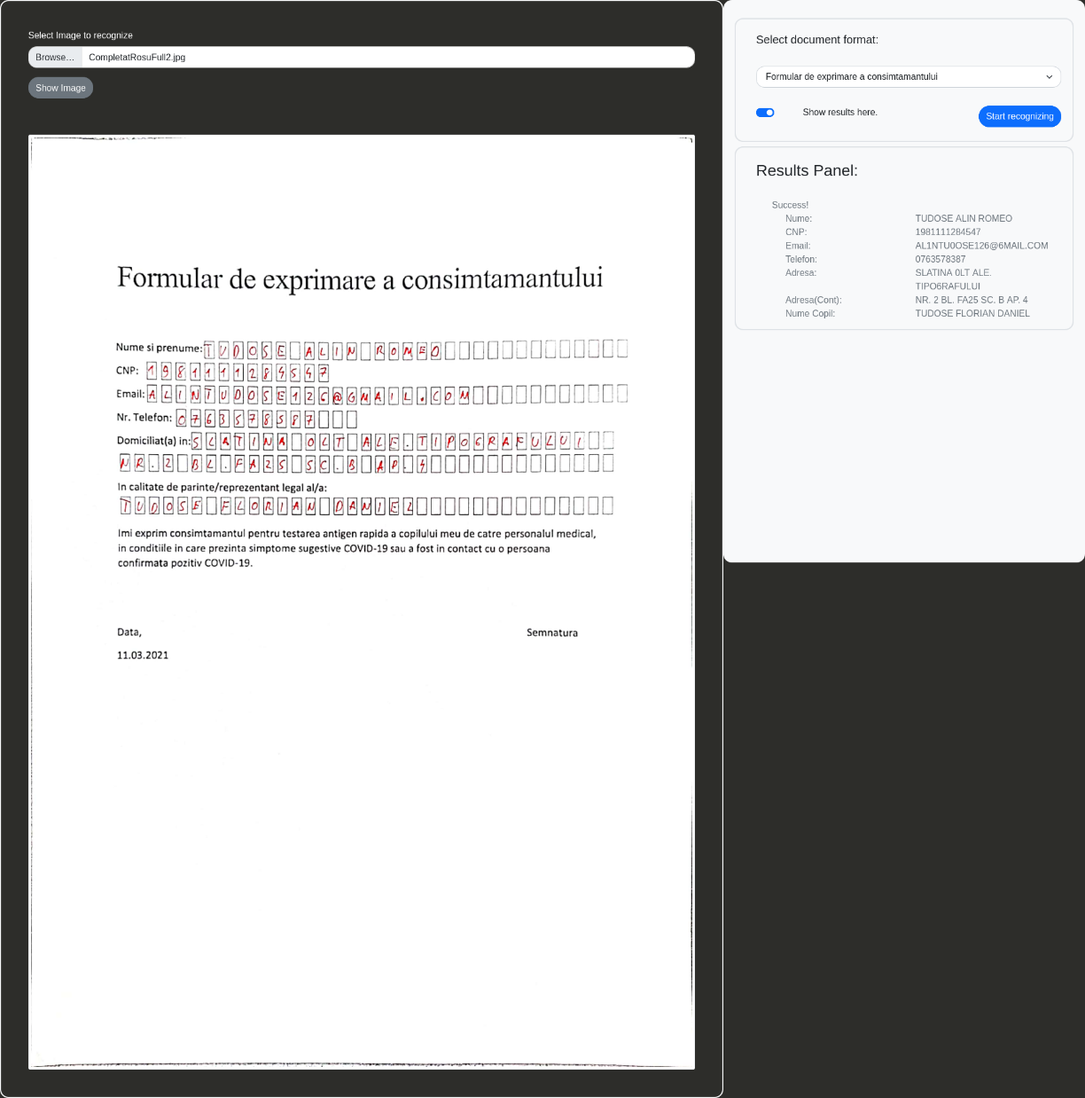
Recunoașterea unui document

Slide 35
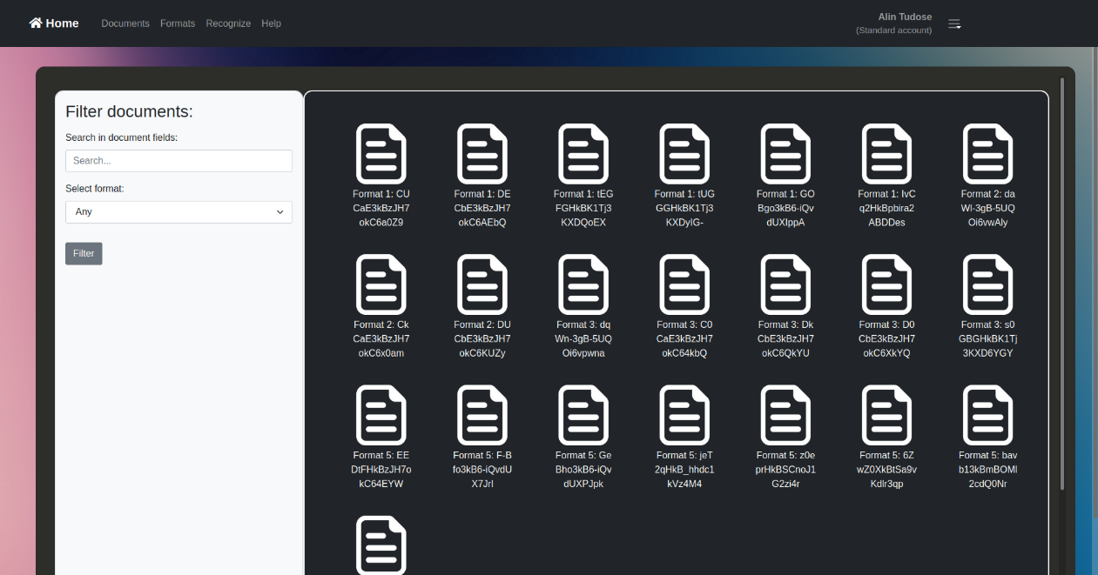
Vizualizarea documentelor

Slide 36
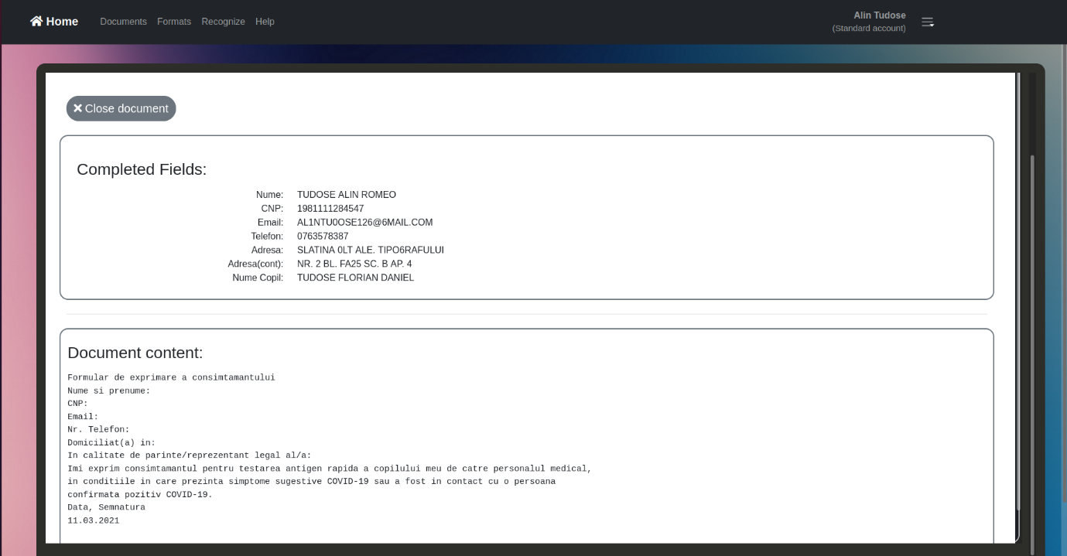
Vizualizarea documentelor

Slide 37
Concluzii
Pentru dezvoltarea ulterioară a aplicației pot fi urmărite două direcții: optimizarea modulului de preprocesare, și dezvoltarea clasificatorului.
Clasificatorul actual, are performanțe foarte ridicate, obținând o acuratețe de 99.7%, 99%, respectiv 96%. Totuși, aceste performanțe sunt irelevante dacă imaginile caracterelor extrase din documente nu respectă într-o anumită măsură datele de antrenare ale clasificatorului. Pentru acest lucru, modulul de preprocesare poate fi optimizat să extragă informația într-un mod mai eficient, și mai complet. Versiunea actuală a acestuia, este condiționat de culoarea roșie a textului completat, iar porțiunile subțiri din scris este posibil să fie eliminate din imagine, ca zgomot. De asemenea, o dimensionare mai eficientă care să scaleze coerent literele, fără a le distorsiona ar putea oferi rezultate mai bune.

Slide 38
Concluzii
Pentru clasificator, ar putea fi adoptată implementarea lui Chris Deotte, cu mai multe modele CNN antrenate în paralel, și folosind pe post de predicții, răspunsul cel mai comun. Această abordare ar putea îmbunătăți calitatea răspunsurilor, având un grad de generalizare mai mare.

Slide 39
Bibliografie
F. Chollet, Deep Learning with Python, Manning Publications, Shelter Island, NY, Nov. 2017.
H. P. Indiran, Handwritten Character Recognition using Convolutional Neural Networks in Python with Keras, IEEE, Asian Journal of Convergence In Technology, Tamil Nadu, India, Vol. 5 Is. III, 2020.
A. Graves, J. Schmidhuber, Offline Handwriting Recognition with Multidimensional Recurrent Neural Networks, NIPS, München, Germania, 2008.
A. Poznanski, L. Wolf, CNN-N-Gram for HandwritingWord Recognition, IEEE, Tel Aviv, Israel, 2016.
Python Software Foundation , Google Tesseract-OCR, Accesibil: https://pypi.org/project/pytesseract/, Accesat la 07.06.2021 18:20.
Massachusetts Institute of Technology, Explained: Neural Networks, Accesibil: https://news.mit.edu/2017/explained-neural-networks-deep-learning-0414, Accesat la 11.06.2021 13:00.
Keras. (2016, June 18). BatchNormalization layer. Preluat pe March 20, 2021, de pe Keras: https://keras.io/api/layers/normalization_layers/batch_normalization/

Slide 40
Bibliografie
National Institude of Standards and Technology, NIST Special Database 19, Accesibil: https://www.nist.gov/srd/nist-special-database-19, Accesat la 19.02.2021.
J. Sueiras, et al.,Using Synthetic Character Database for Training Deep Learning Models Applied to Offline Handwritten Character Recognition, Proc. Intl. Conf.Intelligent Systems Design and Applications (ISDA), Springer, 2016.
Medium, EMNIST handwritten character recognition with Deep Learning, Accesibil: https://medium.com/@mrkardostamas/emnist-handwritten-character-recognition-with-deep-learning-b5d61ac1aab7, Accesat la 19.02.2021.
Kaggle, 25 Million Images! [0.99757] MNIST, Accesibil: https://www.kaggle.com/cdeotte/25-million-images-0-99757-mnist, Accesat la 21.02.2021.
Elastic, Elasticsearch Guide [7.13], Accesibil: https://www.elastic.co/guide/en/elasticsearch/reference/current/index.html, Accesat la 03.03.2021.
PHP, PHP: Documentation, Accesibil: https://www.php.net/docs.php, Accesat la 10.03.2021.

